Slide 1
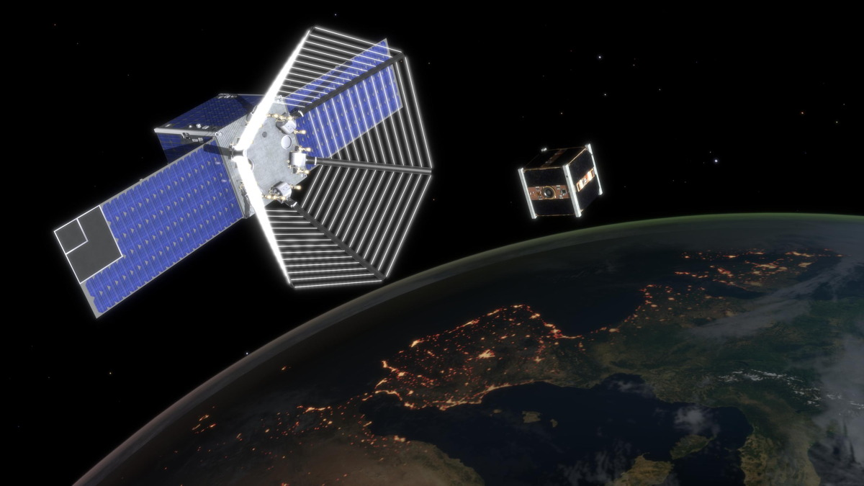
Тақырыбы:
«QAZAQ SPACE AI» Жерсеріктерге арналған автономды AI интеллект жүйесі
Команда: «AI Uly Dala» Жетісу облысы Алакөл ауданы
«Ахмет Байтұрсынұлы атындағы орта мектебі» КММ

Slide 2
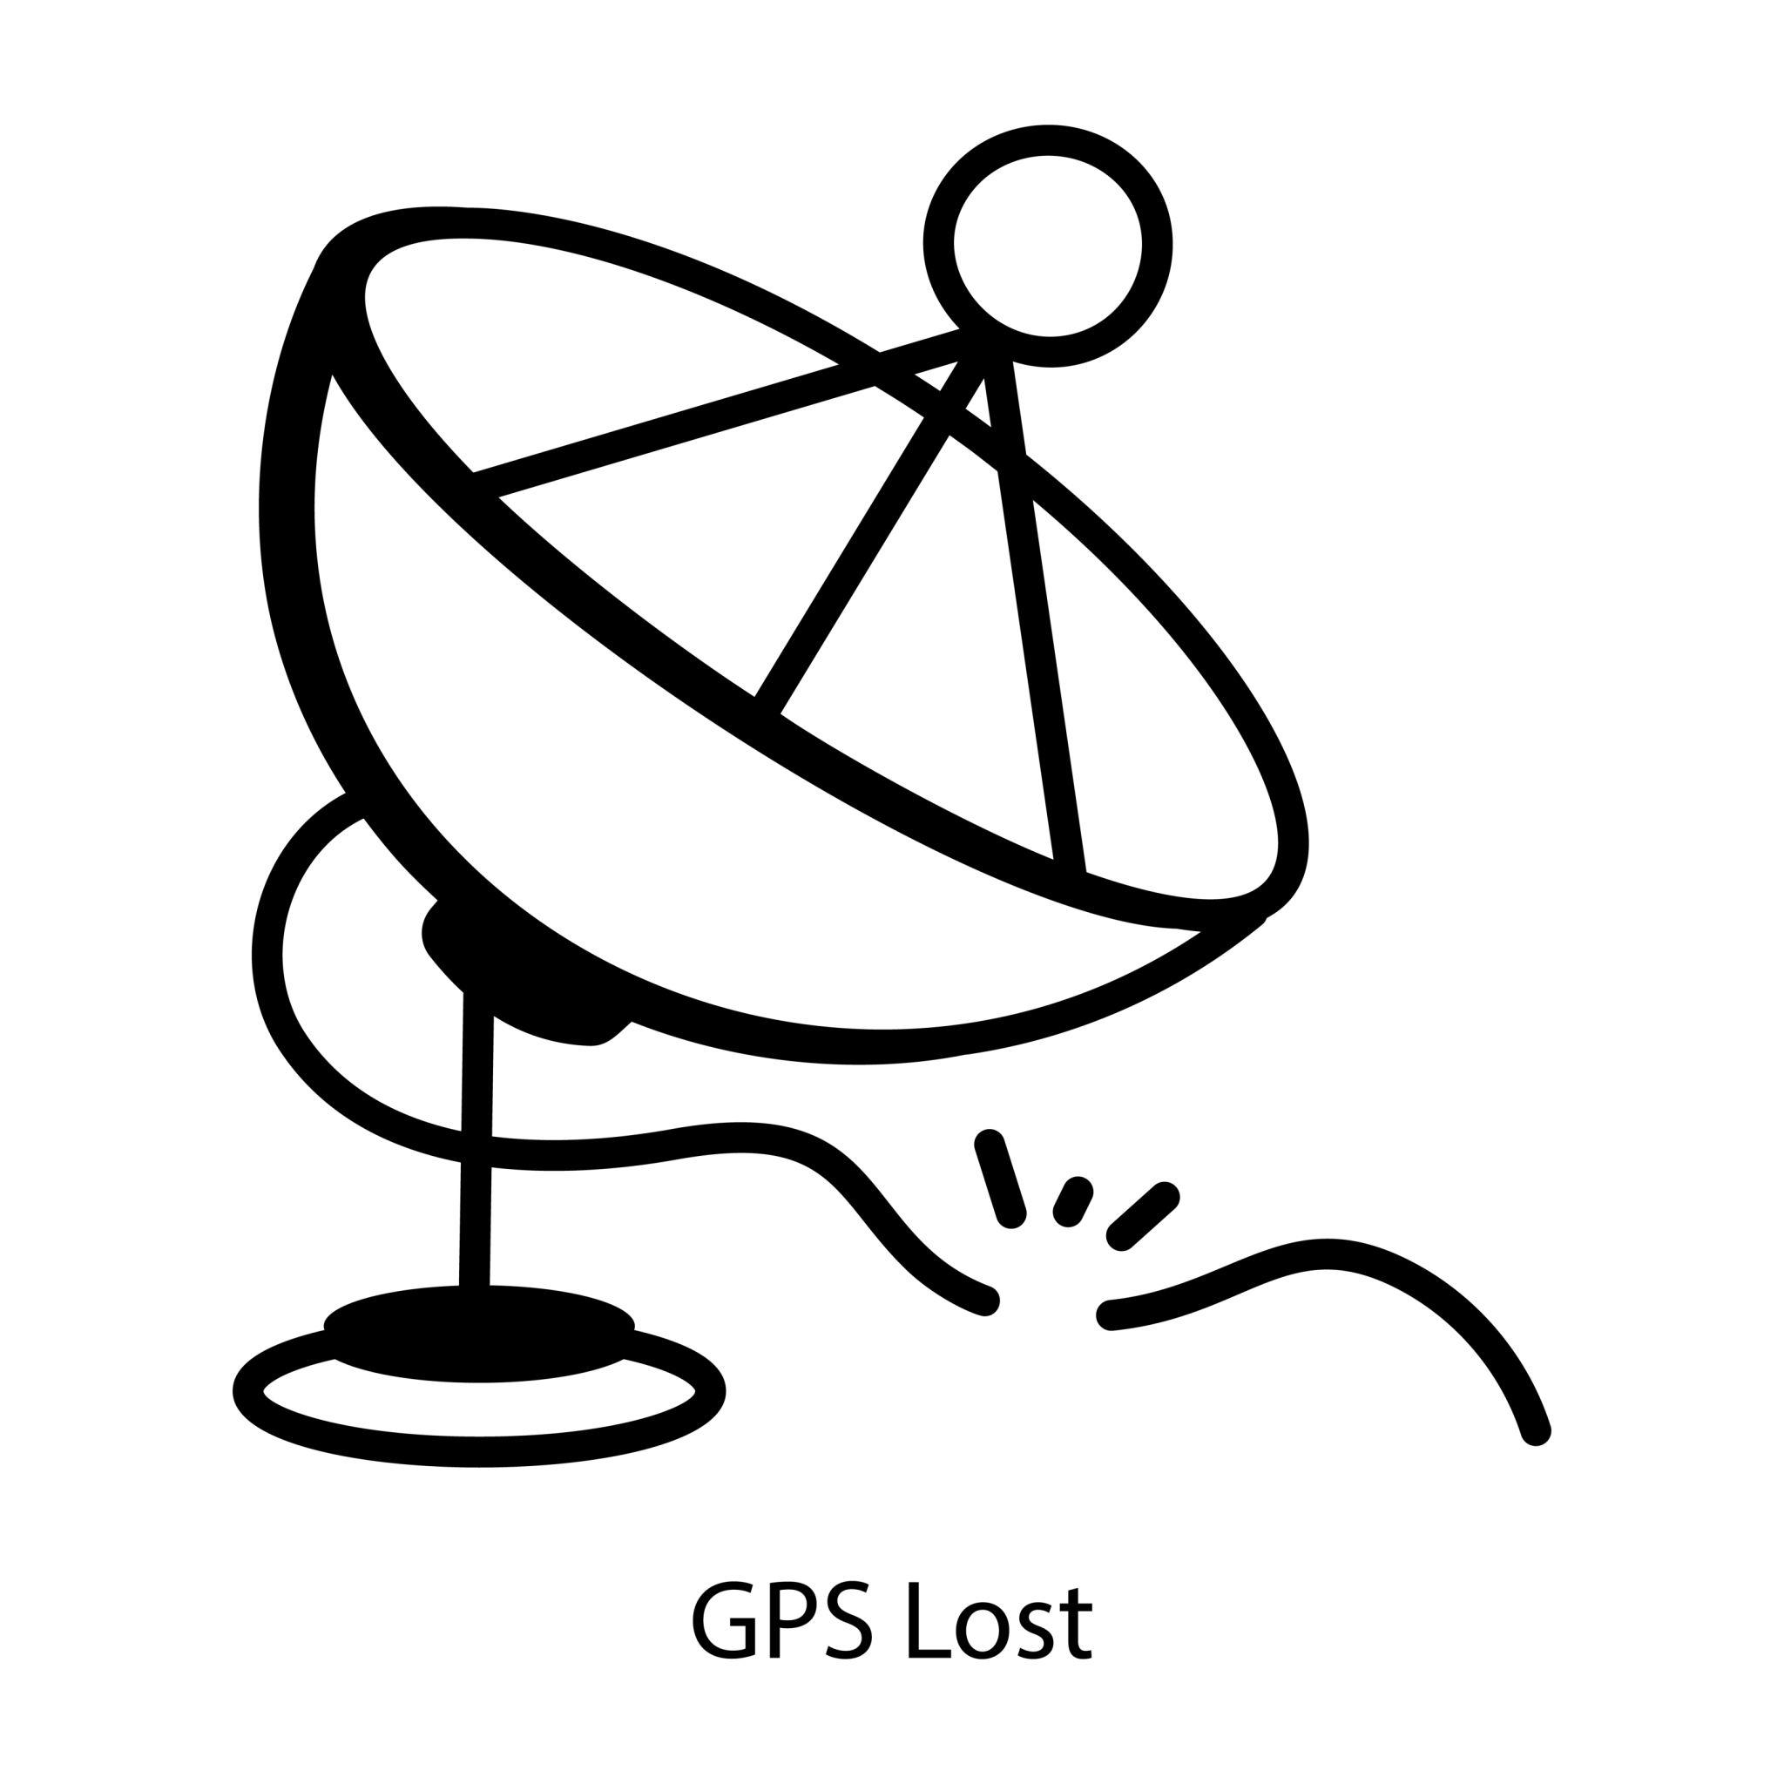
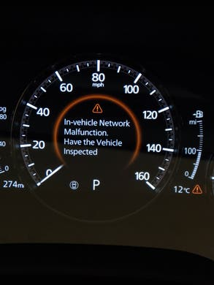
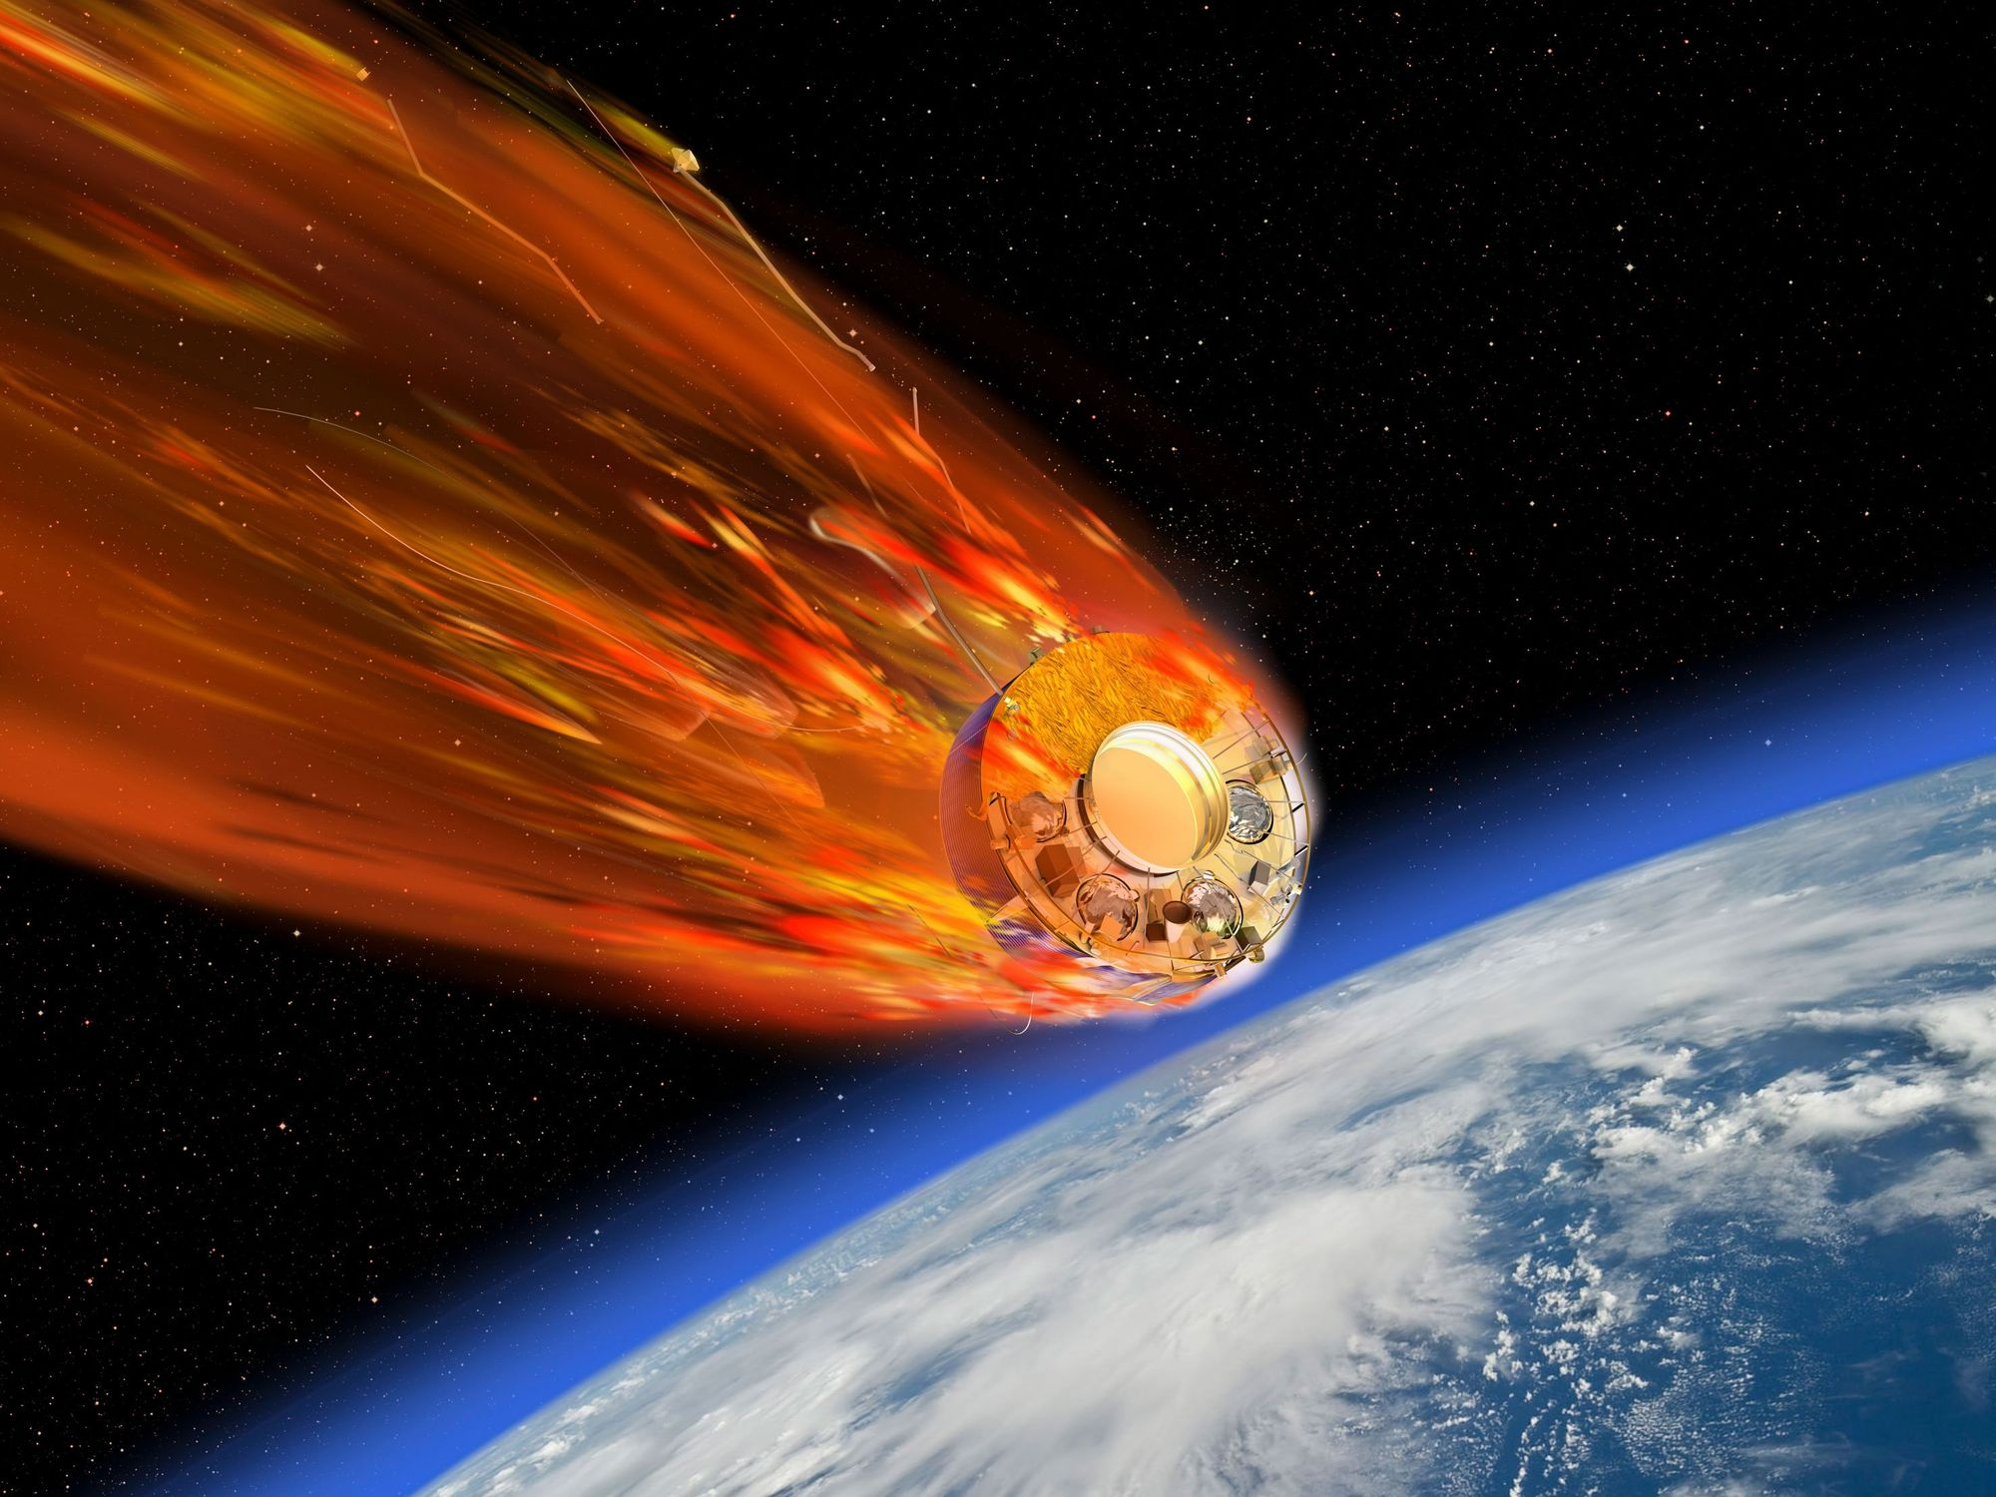
Қазіргі мәселе:
CubeSat автономды емес
Ақаулар кеш анықталады
Байланыс үзіледі
Қуат пен температура тәуекелі жоғары
🔴 Нәтиже: Миссия сәтсіздігі

Slide 3
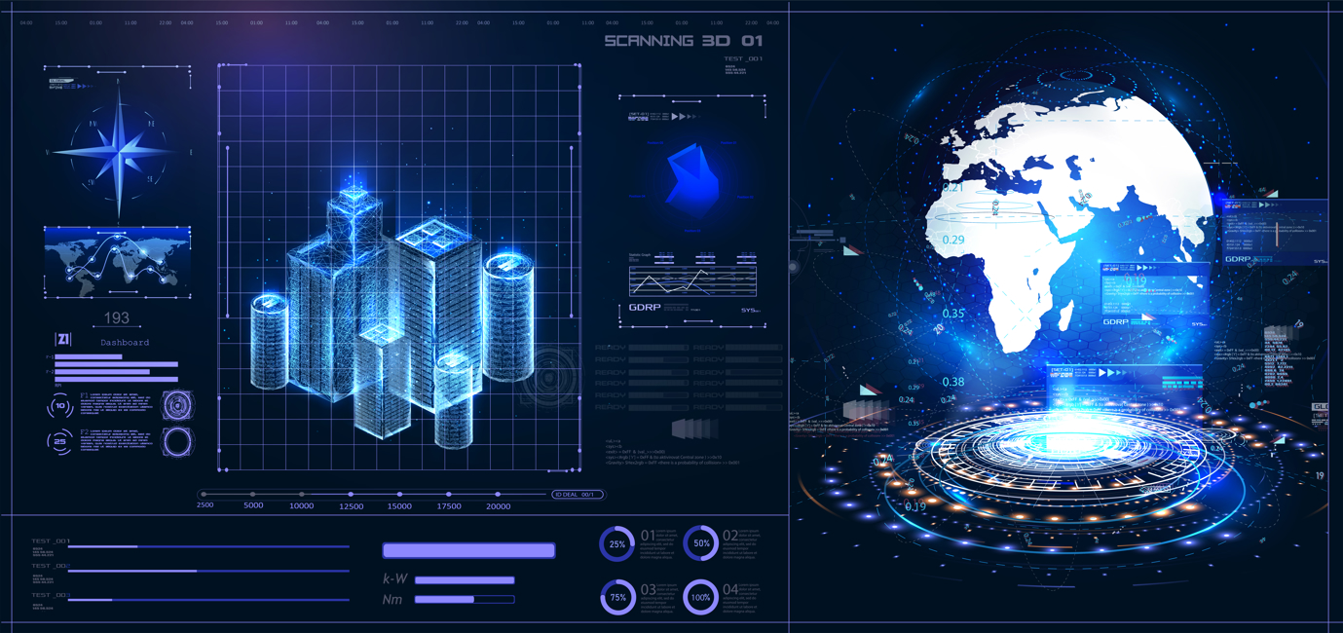
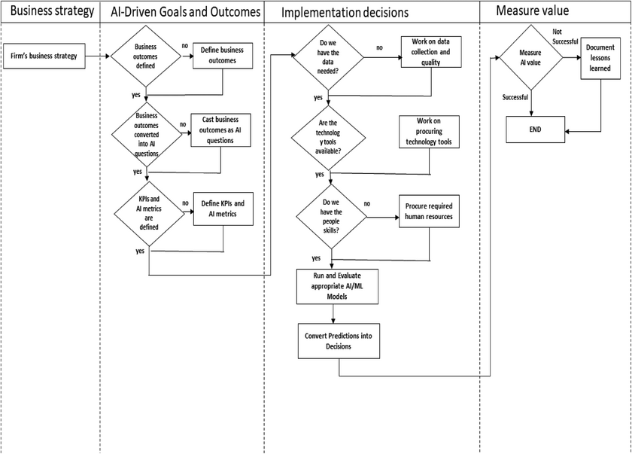
Qazaq Space AI:
Телеметрия талдайды
Тәуекел есептейді
Автоматты шешім ұсынады
Апаттық сценарийді модельдейді
💡 “Monitoring → Intelligence → Autonomy”

Slide 4
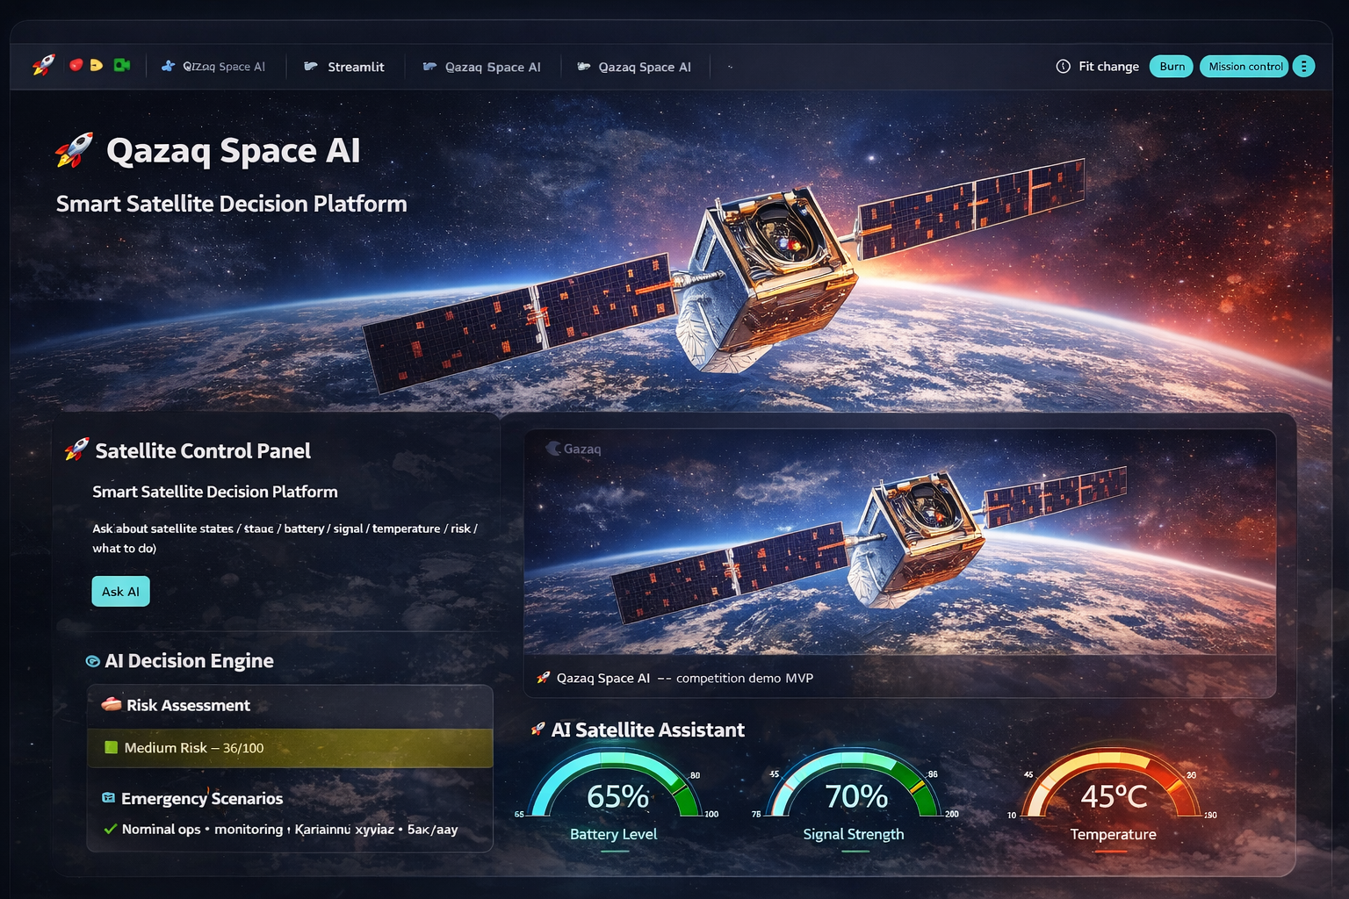
MVP дайын:
✔ Satellite Control Panel ✔ AI Decision Engine ✔ Risk Assessment ✔ Emergency Simulation ✔ Activity Log
Бұл — жұмыс істейтін прототип.

Slide 5
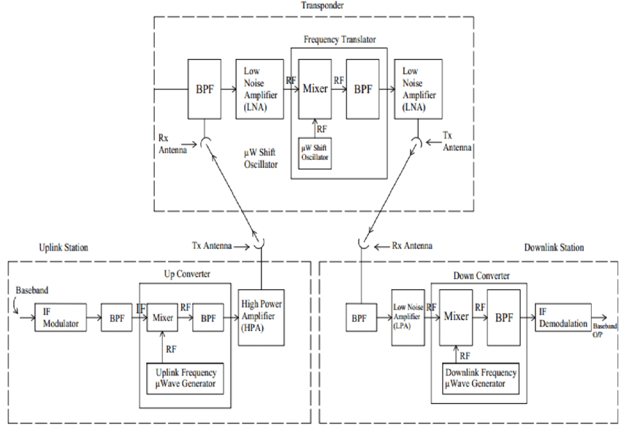
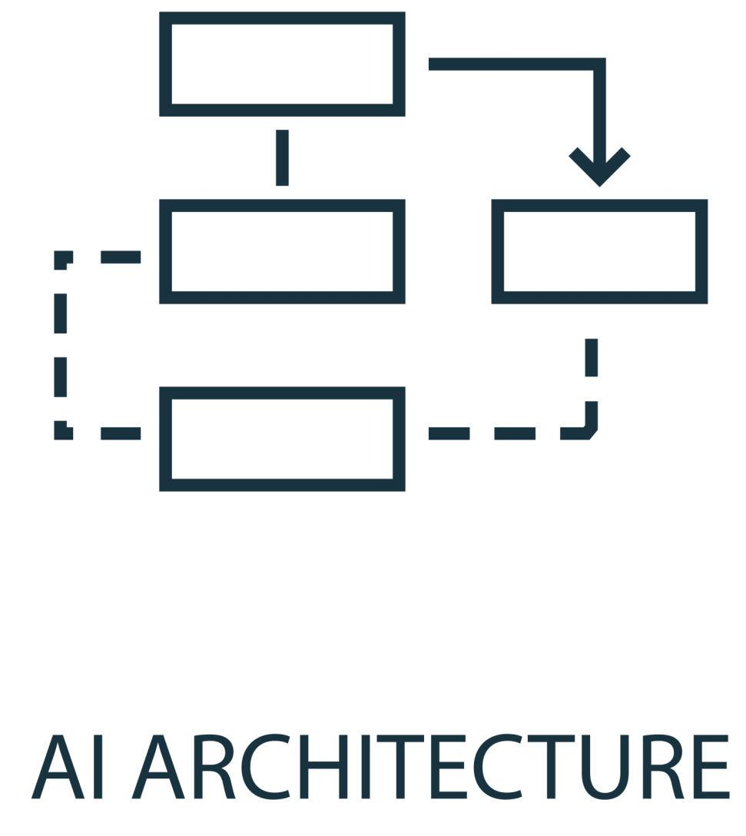
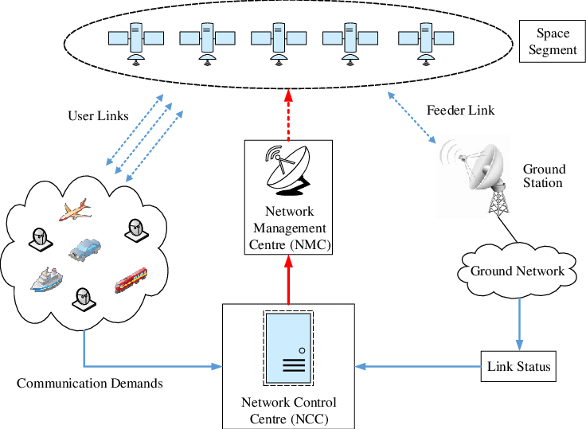
Технологиялық стек:
Python
Streamlit
Risk Scoring Algorithm
Rule-based AI Engine
Telemetry Simulation
📌 Архитектура: Telemetry → AI Engine → Risk Score → Action

Slide 6
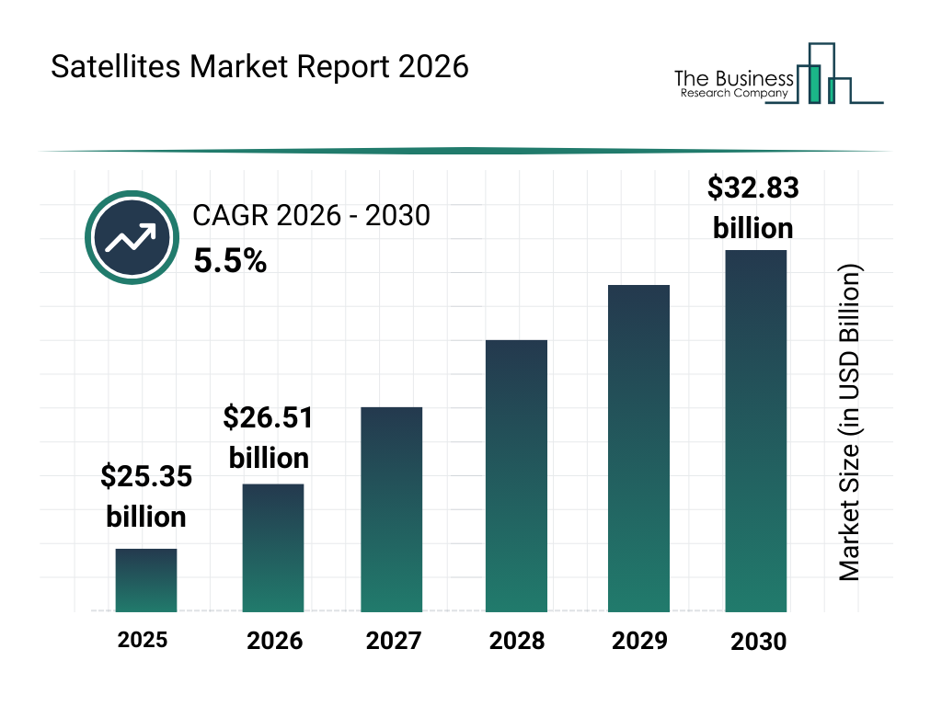
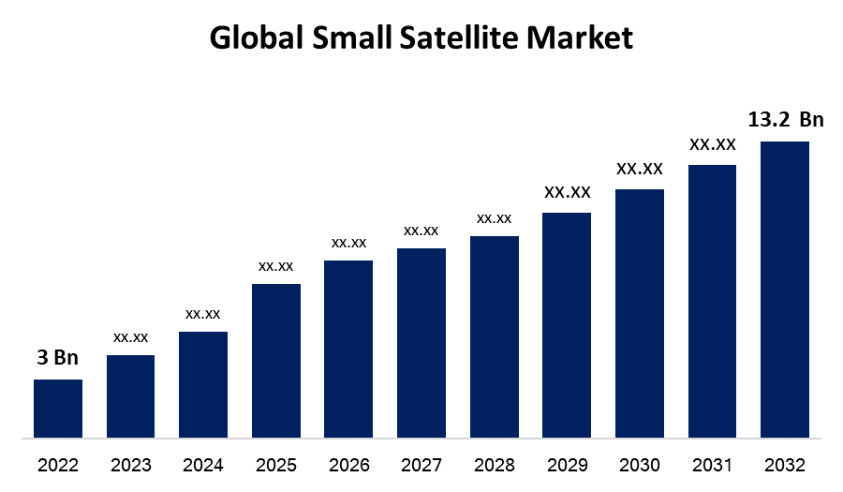
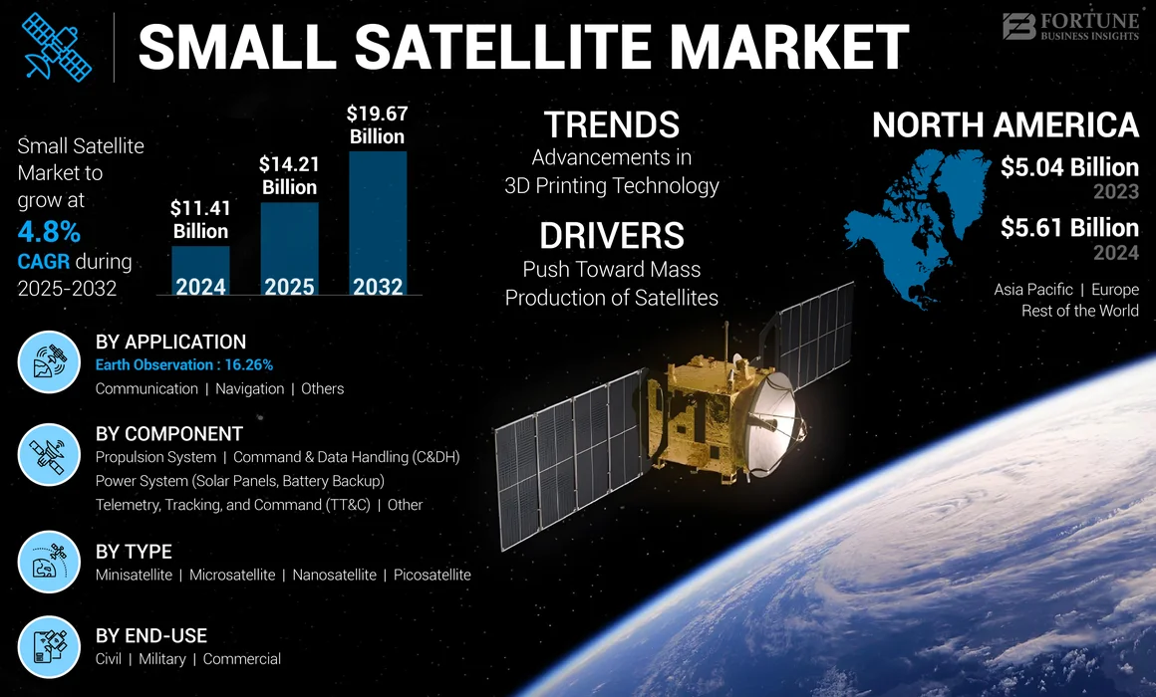
НАРЫҚ (MARKET)
Нарық мүмкіндігі:
CubeSat нарығы өсіп жатыр
Университеттік спутниктер
Space-tech стартаптар
Қорғаныс сектор
🚀 AI автономия – жаңа стандарт болады.

Slide 7
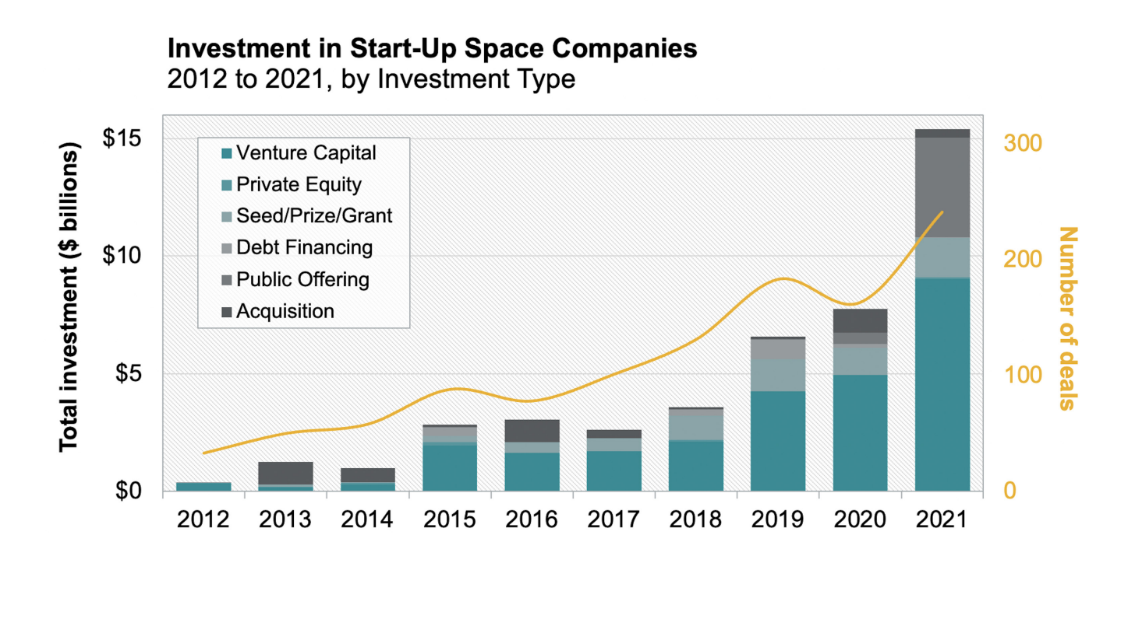
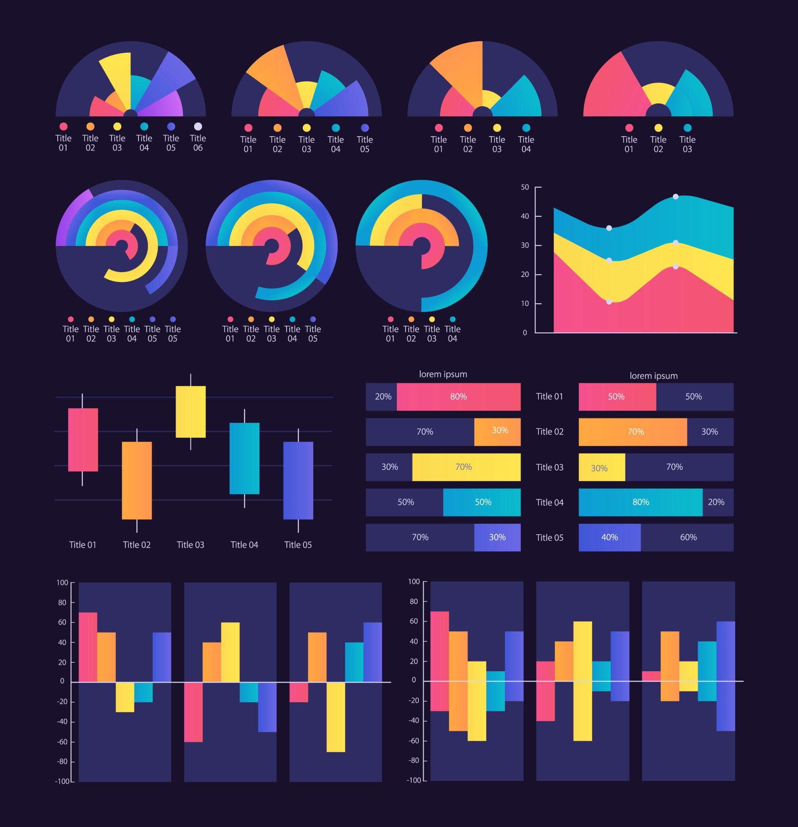
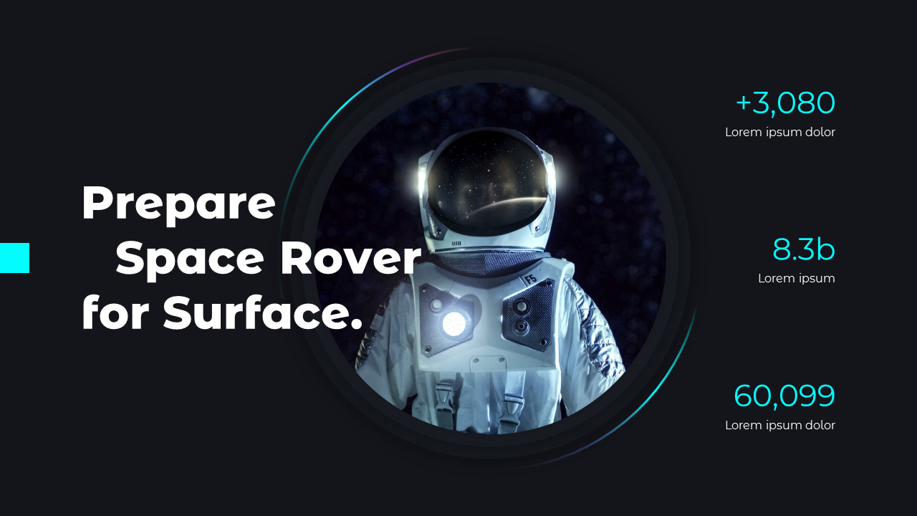

Инвестиция қажет:
ML дамыту
Реал телеметрия интеграция
Команда кеңейту
Нарыққа шығу
🎯 Мақсат: автономды AI спутник қабатын құру

Slide 8
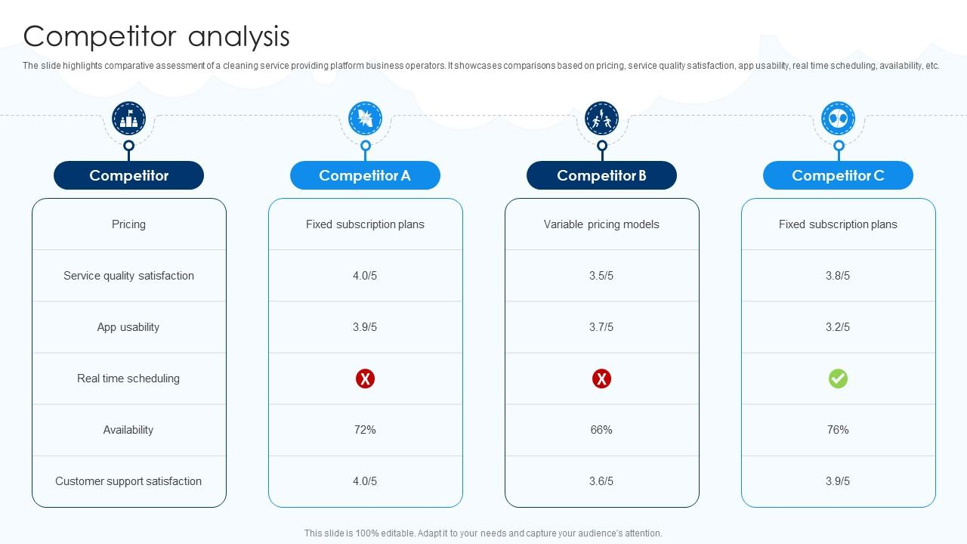
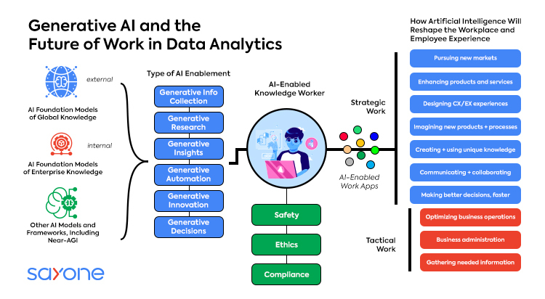
БӘСЕКЕЛЕСТЕР ТАЛДАУЫ:
Критерий | Дәстүрлі жүйе | Qazaq Space AI
Автономды шешім | ❌ | ✅
Risk Scoring | ❌ | ✅
CubeSat бағыты | ❌ | ✅
Сценарий моделдеу | ❌ | ✅

Slide 9
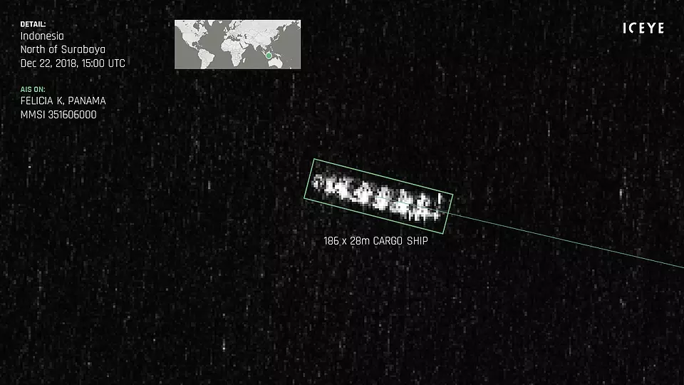
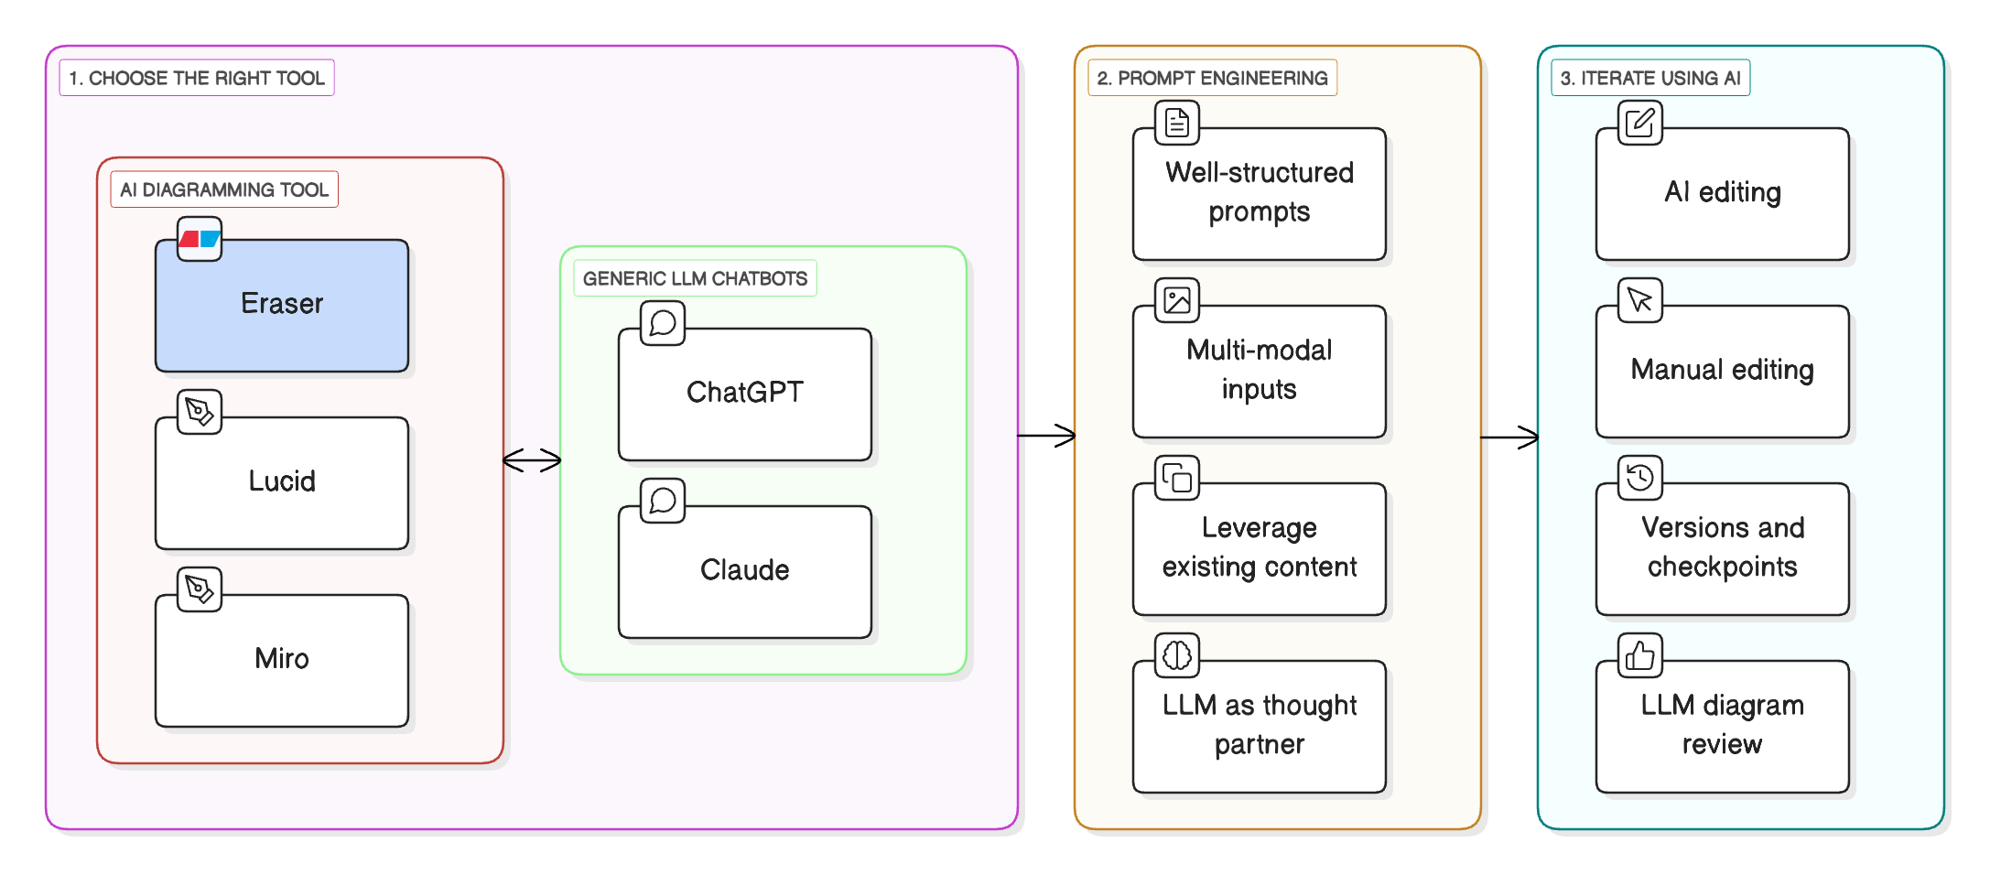
ҒЫЛЫМИ НЕГІЗ
Ғылыми негіз:
Телеметрия деректерін талдау
Тәуекелді салмақталған формуламен есептеу
Threshold-based anomaly detection
Rule-based autonomous decision logic
Бұл – Decision Support System прототипі.

Slide 10
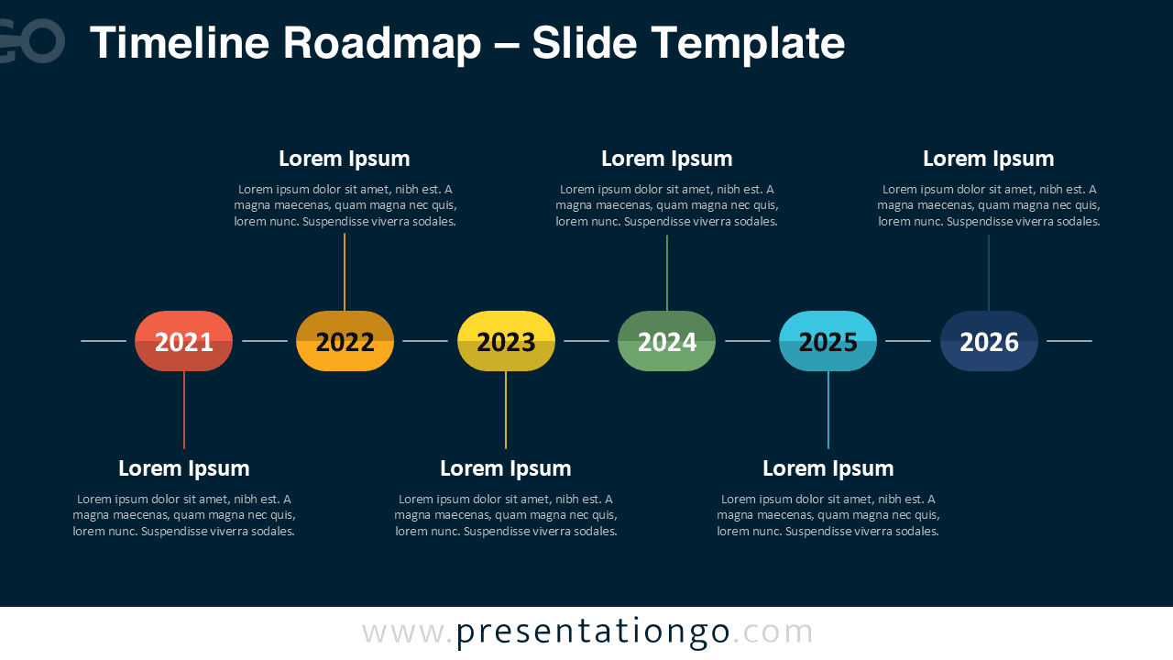
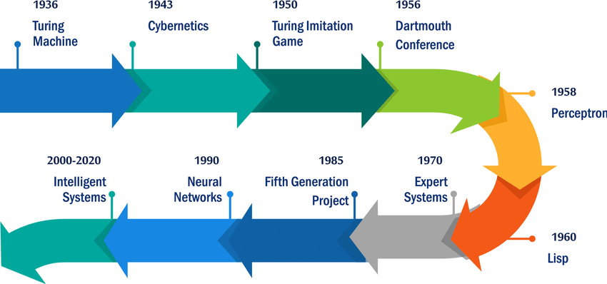
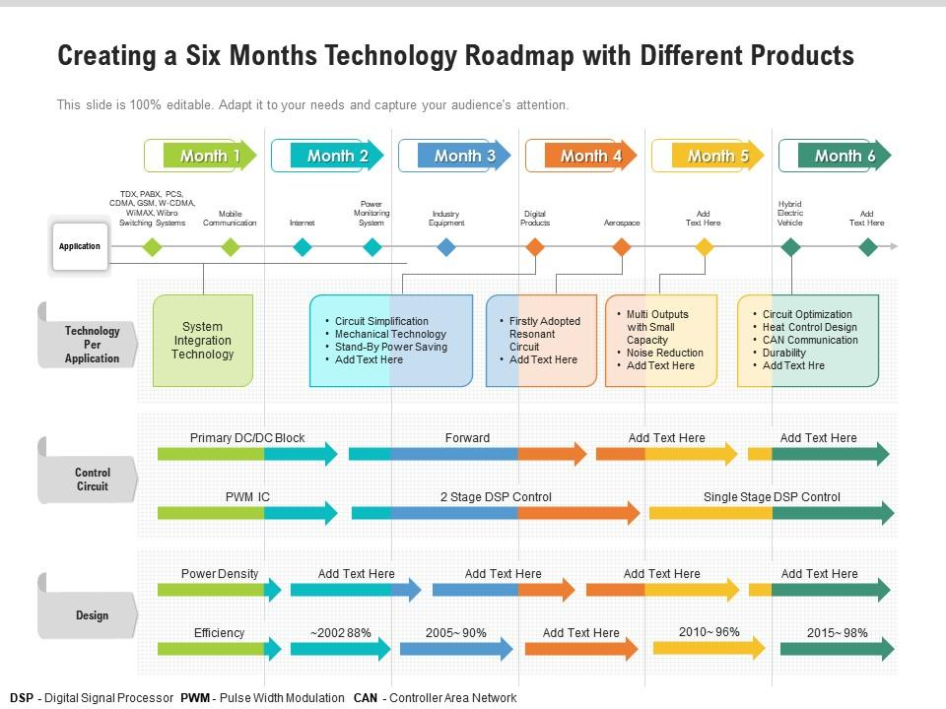
ӨСУ СТРАТЕГИЯСЫ
Өсу стратегиясы:
2026 – MVP жетілдіру 2027 – Machine Learning интеграция 2028 – Реал спутник деректері 2029 – Коммерциялық масштаб

Slide 11
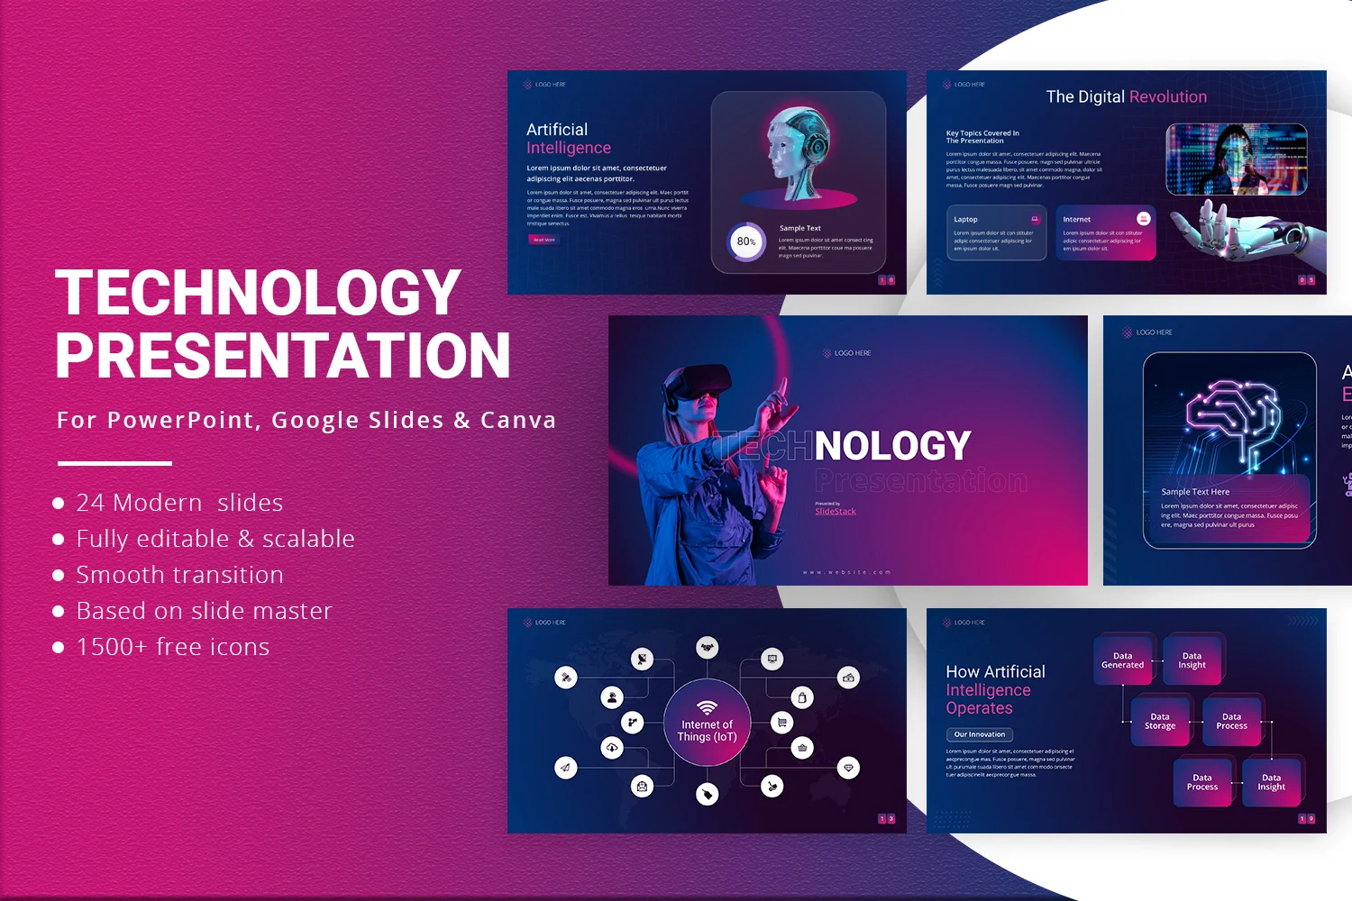
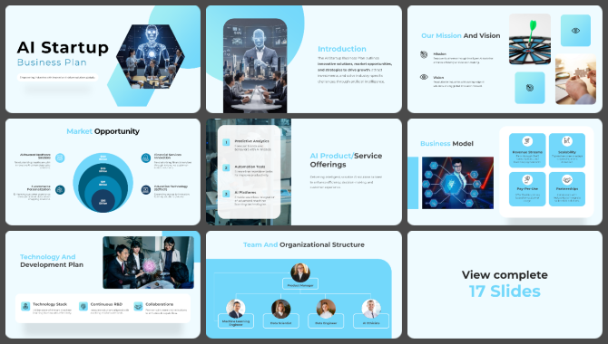
Команда
Команда
Жоба авторы
AI зерттеу бағыты
Ғылыми бағыт
Space-tech даму жоспары
Интеллект + инженерлік ойлау.

Slide 12
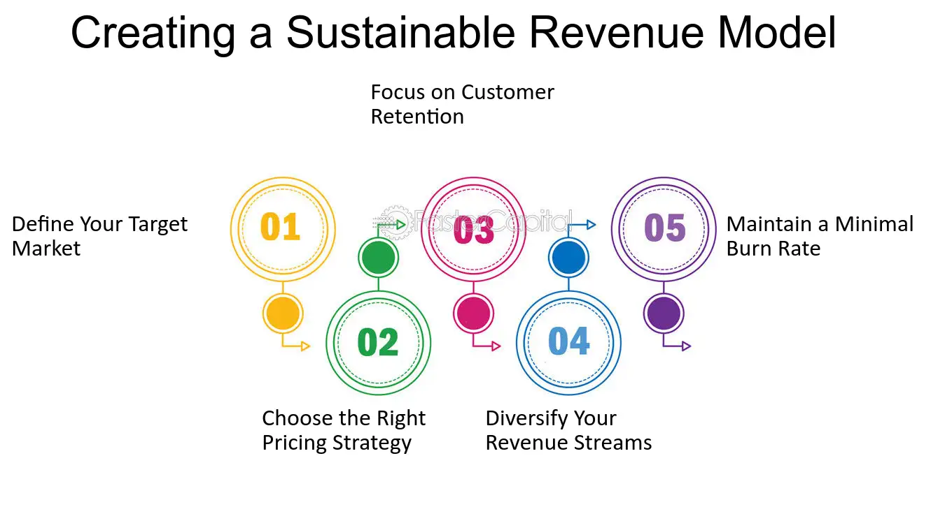
Бизнес модель
SaaS (операторларға)
CubeSat өндірушілеріне лицензия
Мемлекеттік сектор
Ғарыштық зерттеу ұйымдары

Slide 13

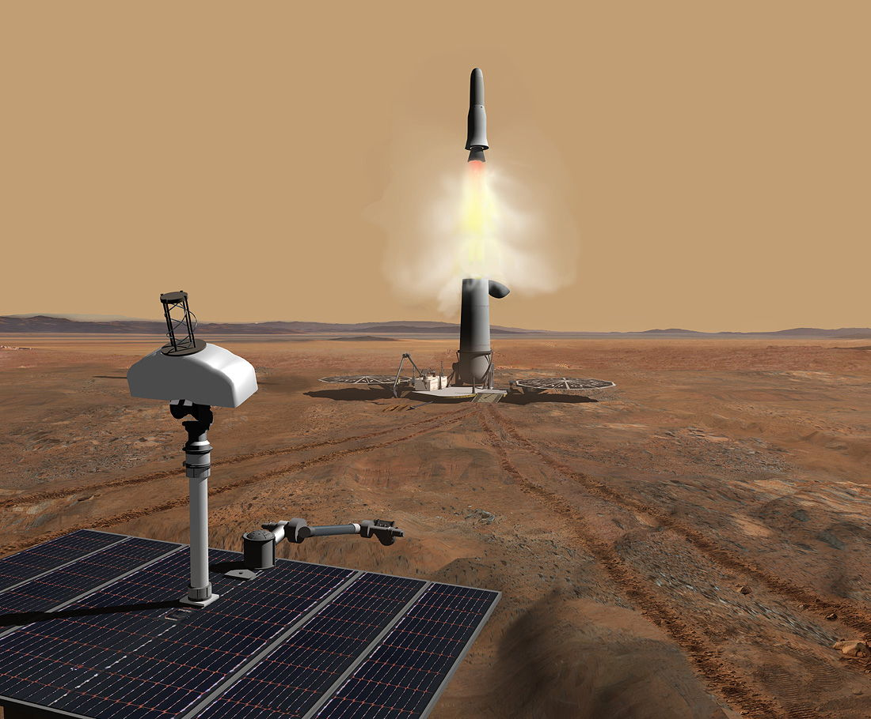

Неге дәл қазір?
CubeSat нарығы қарқынды өсуде
Ғарыш индустриясы автономияға көшуде
AI технологиялары жетілді
Қазақстанда space-tech мүмкіндігі бар

Slide 14
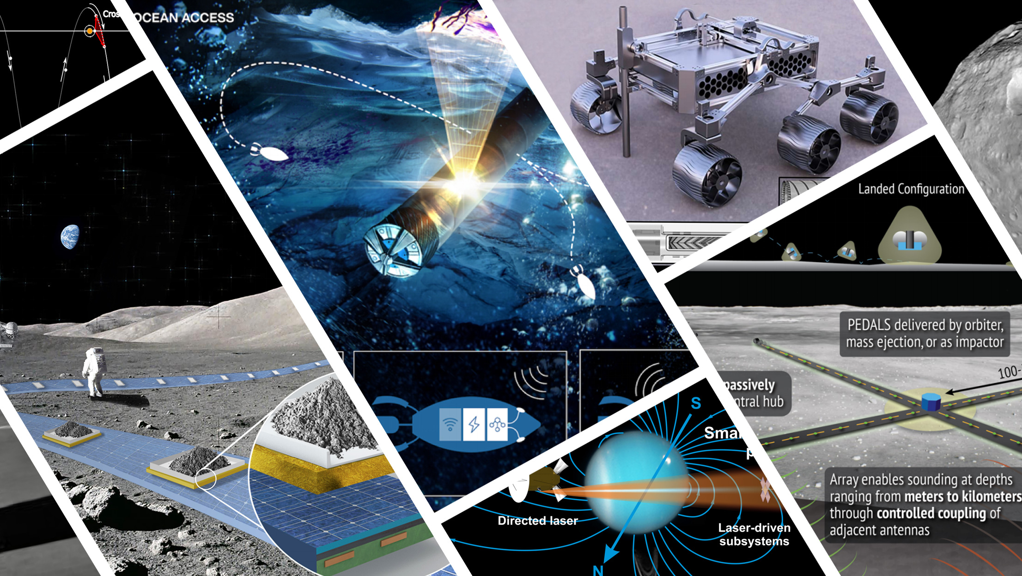
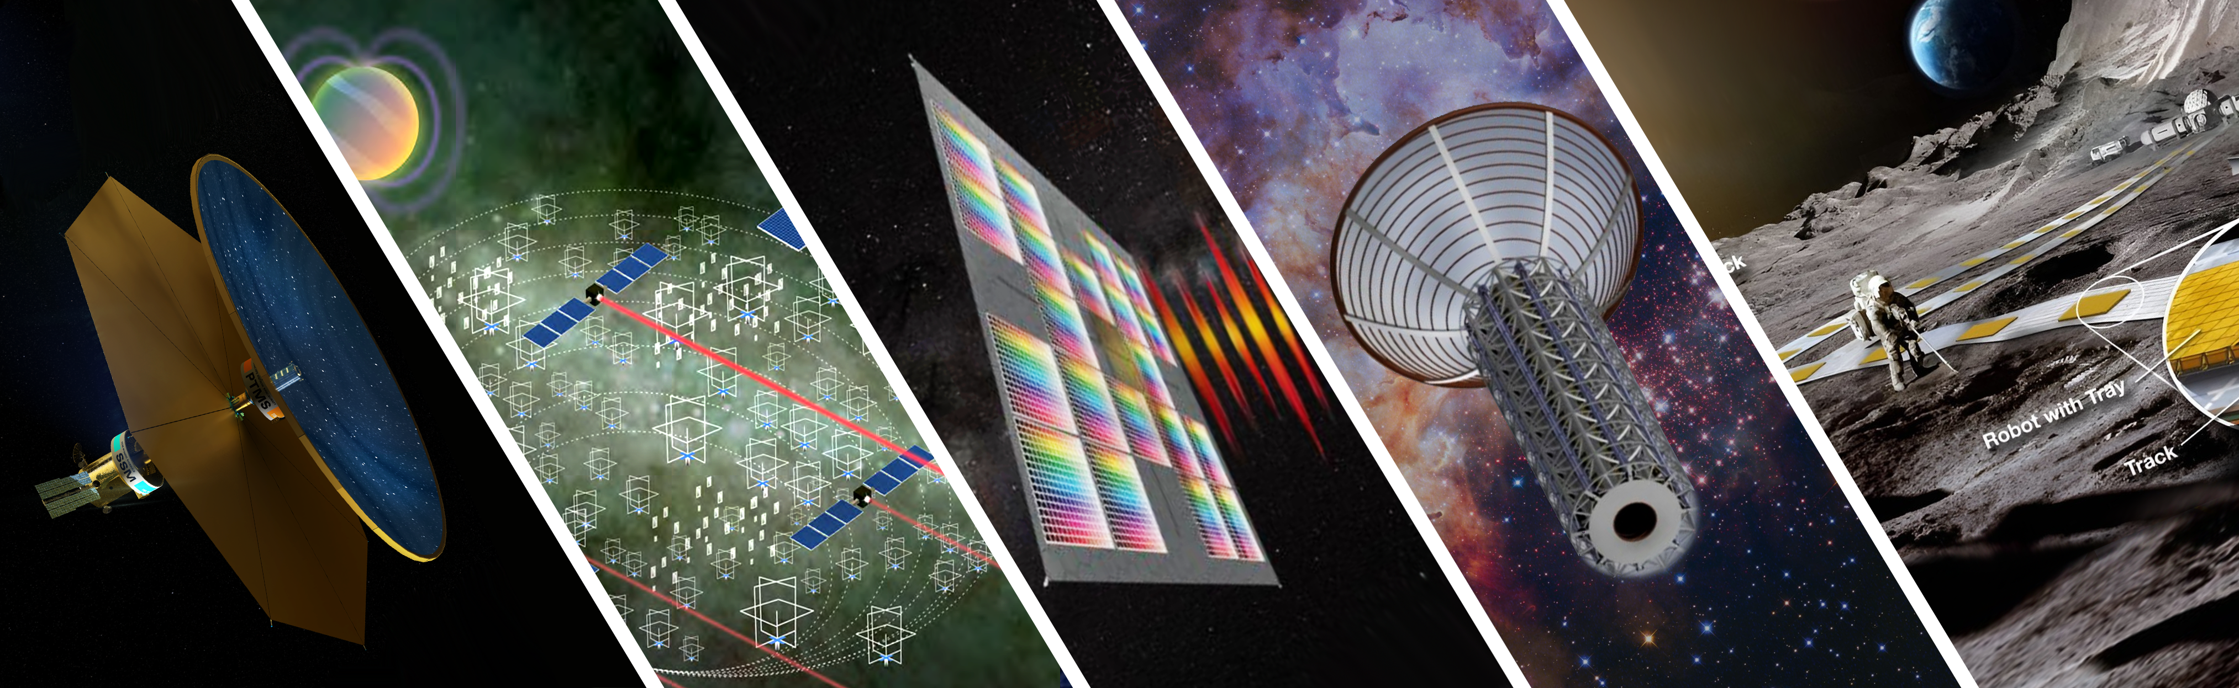
Қорытынды:
«Qazaq Space AI» Телеметриядан → автономияға Мониторингтен → интеллектке

